Slide 1
Elterninformation
Notes:
Sehr geehrte Eltern
Sehr geehrte Damen und Herren
Die Präsentation zeigt Ihnen die wichtigsten Grundzüge des Lehrplans 21 auf..

Slide 2
Lehrplan 21
Elterninformation Lehrplan 21
Was ist ein
Lehrplan?
Was ist ein kompetenz-orientierter Unterricht?
Wozu ein neuer Lehrplan?
Welche Anpassungen gibt es für die Schüler?
Wie ist der Lehrplan aufgebaut?
Wie werden die Lehr-personen vorbereitet?
Notes:
Unser Motto zur Implementierung des Lehrplans 21 im Kanton Nidwalden heisst: Gemeinsam unterwegs!
Hier sehen Sie einen Überblick über die Themeninhalte der Präsentation!

Slide 3
Was ist ein Lehrplan?
Elterninformation Lehrplan 21
Im Lehrplan wird der bildungspolitisch legitimierte Auftrag der Gesellschaft
an die Volksschule erteilt.
Ein Lehrplan legt die Ziele für den Unterricht aller Stufen der Volksschule fest.
Er ist ein Planungsinstrument für Lehrpersonen, Schulen und Bildungsbehörden.
Er orientiert Eltern, Schülerinnen und Schüler, die Abnehmer der Sekundar- stufe II, die Pädagogischen Hochschulen und die Lehrmittelschaffenden über die in der Volksschule zu erreichenden Kompetenzen.

Slide 4
Wozu ein neuer Lehrplan?
Elterninformation Lehrplan 21
Stofforientierung
Lernzielorientierung
Kompetenzorientierung
Politische Legitimation
Volksabstimmung vom 21. Mai 2006
Wandel
Weiterentwicklung der Gesellschaft
Gemeinsame Vorteile
Synergien und Ressourcen durch gemeinsame Erarbeitung
Rahmen
Lehrmittelentwicklung
Lehrerinnen- und Lehrerbildung
Anschluss und Mobilität
Übertritt in Berufsschule, Gymnasium und weiterführende Schulen
Umzug in andere Kantone
Notes:
Wozu ein neuer Lehrplan?
Politische Legitimation:
Der Lehrplan 21 geht auf eine eidgenössische Volksabstimmung aus dem Jahr 2006 zurück. Damals sprach sich die Mehrheit der Stimmberechtigten für eine Harmonisierung der Schulsysteme aus.
Wandel
Die Gesellschaft ändert sich und somit auch der Auftrag an die Schule. Dementsprechend muss der Lehrplan angepasst werden. (Bild zeigt das Lernen im Laufe der Zeit auf: – Stofforientierung zu Lernzielorientierung zu Kompetenzorientierung )
Gemeinsame Vorteile:
Der "alte" Lehrplan BKZ ist aus dem Jahr 1988 und hat seither nur geringe Anpassungen und Änderungen erfahren. Aus diesem Grund konnten durch die gemeinsame Erarbeitung mit den anderen Kantonen wichtige und gewinnbringende Synergien genutzt werden.
Rahmen
Der Lehrplan 21 ist aber auch eine wichtige Grundlage für die Koordination der Lehrmittel in allen deutsch- oder mehrsprachigen Kantonen. Das heisst nicht unbedingt, dass in allen Kantonen die genau gleichen Schulbücher zum Einsatz kommen – aber alle Schulbücher sind auf die gleichen Ziele ausgerichtet, und alle Schulbücher orientieren sich an den gleichen Zyklen (auf die wir gleich noch zu sprechen kommen). Darüber hinaus leistet der Lehrplan 21 auch einen Beitrag, um die Aus- und Weiterbildung von Lehrerinnen und Lehrern zu harmonisieren. Künftig orientieren sich die Kantone in der Aus- und Weiterbildung stärker an gemeinsamen Grundlagen; nicht jeder Kanton muss das selber für sich definieren. Damit ist selbstverständlich auch der Lehrerschaft besser gedient.
Anschluss
Für Familien hat die Harmonisierung ebenfalls Vorteile, da bei einem Umzug in einen anderen Kanton die schulischen Inhalte auf einem gemeinsamen Lehrplan basieren. Dies trifft sowohl auf die Volksschule und den Übertritt in die Berufsschule, auf das Gymnasium bzw. und auf weiterführende Schulen zu.

Slide 5
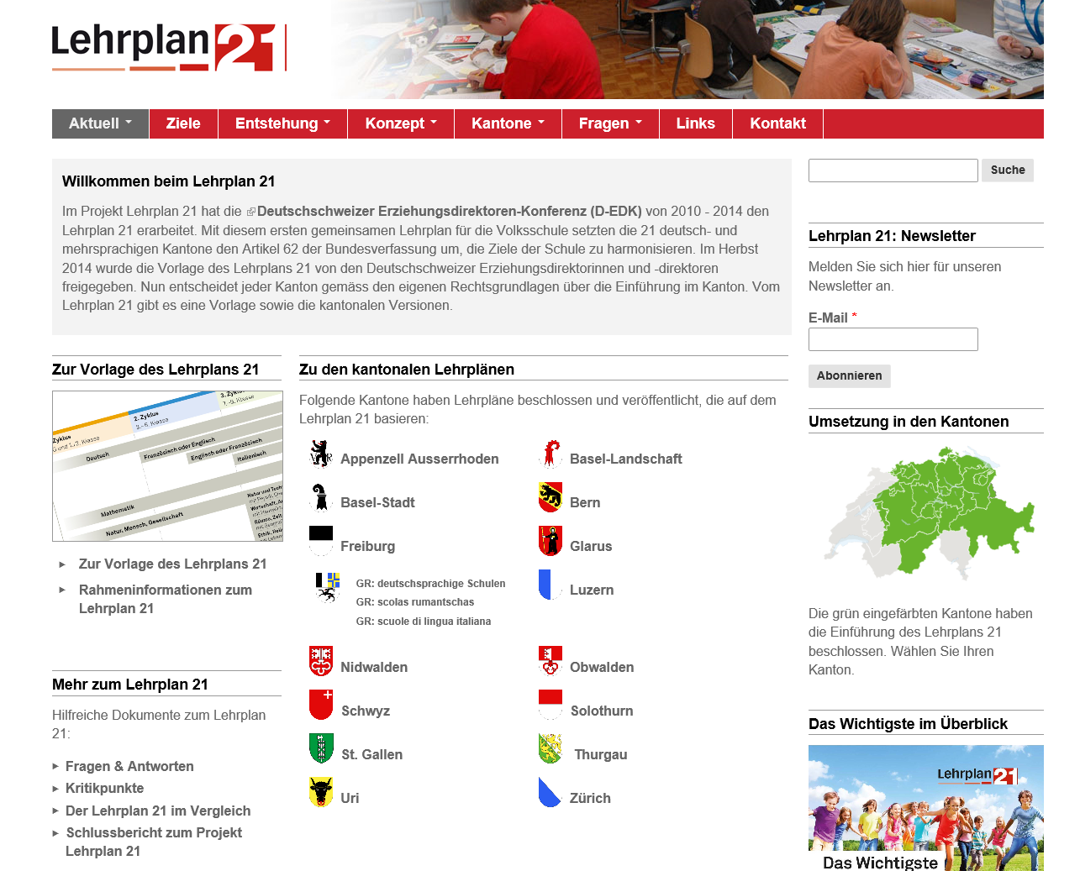
Wie ist der Lehrplan aufgebaut?
Elterninformation Lehrplan 21
http://www.nw.lehrplan.ch
Notes:
Auf der Homepage – Lehrplan 21 ist seit 12. April 2016 auch der Kanton Nidwalden aufgeschaltet.
Der Lehrplan steht allen Interessierten somit jederzeit online zur Verfügung.

Slide 6
Aufbau Lehrplan 21
Elterninformation Lehrplan 21
Fachbereiche
Module: zeitlich und inhaltlich begrenzte Aufgabe, mit
Kompetenzaufbau
Notes:
Aufbau Lehrplan 21
Sie finden im Lehrplan 3. Zyklen (1. Zyklus KG/1. und 2. Klasse – 2. Zyklus 3.-6. Klasse – 3. Zyklus 7.-9. Klasse)
mit sechs Fachbereichen: Sprachen, Mathematik, Natur-Mensch-Gesellschaft, Gestalten, Bewegung und Sport
Ebenso zwei Modullehrpläne: Medien und Informatik sowie Berufliche Orientierung (im Kanton NW und in der Zentralschweiz wurde der ins Fach Lebenskunde eingebettet).
Lehrplan Projektunterricht
Bereich Bildung für Nachhaltige Entwicklung (BNE):
Bereich Überfachliche Kompetenzen:

Slide 7
Kantonale Anpassungen
Elterninformation Lehrplan 21
Grundsätzlich übernimmt NW den Lehrplan 21 in der D-EDK Fassung.
Die drei marginalen Anpassungen für den Kanton sind:
Geografie und Geschichte (Räume, Zeiten, Gesellschaften)
Lebenskunde mit - Ethik, Religionen, Gemeinschaft - Berufliche Orientierung
Projektunterricht
Notes:
Der Kanton Nidwalden übernimmt im Grundsatz den Lehrplan 21 der Deutschschweizer Erziehungsdirektoren-Konferenz (D-EDK).
Die wenigen Anpassungen sind lediglich formaler Art und beschränken sich auf einzelne Fachbezeichnungen.
Geografie und Geschichte:
So wird weiterhin an den Fachbezeichnungen Geografie und Geschichte festgehalten. Hier gilt der Lehrplan 21 des Fachs Räume, Zeiten, Gesellschaften.
Lebenskunde:
Wie auch die andern Zentralschweizer Kantone bleibt der Kanton Nidwalden bei der bisherigen Fachbezeichnung Lebenskunde. Hier werden die Inhalte von Ethik, Religionen, Gemeinschaft und Berufliche Orientierung des Lehrplans 21 zusammengefasst.
Projektunterricht:
Zusätzlich beinhaltet die Nidwaldner Version den vom Kanton Luzern erstellten und vom Kanton Nidwalden erworbenen Teillehrplan Projektunterricht, der sich formal eng an den Lehrplan 21 anlehnt.
Die kantonalen Anpassungen sind spezifisch mit dem Nidwaldner Kantonswappen gekennzeichnet.
Alle anderen Lehrplanteile sind identisch mit dem von der D-EDK beschlossenen Lehrplan 21.

Slide 8
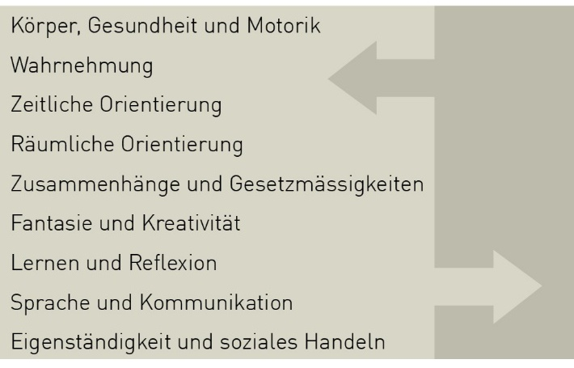
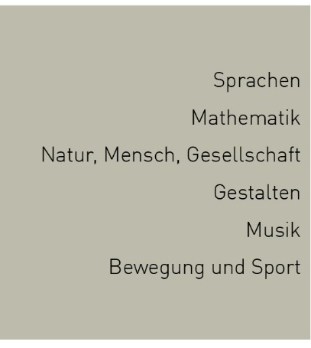
Kindergarten: Entwicklungsorientierte Zugänge und Fachbereiche LP 21
Elterninformation Lehrplan 21
Notes:
Kindergarten:
Der Lehrplan 21 ist als Fachbereichslehrplan konzipiert. Neu wird der Kompetenzerwerb damit auch für den Kindergarten nach Fachbereichen strukturiert und beschrieben. Der Unterricht im 1. Zyklus orientiert sich allerdings stark an der Entwicklung der Kinder und wird vor allem zu Beginn fächerübergreifend organisiert und gestaltet.
Diese entwicklungsorientierten Zugänge helfen den Lehrerinnen und Lehrern, einen Zugang zum Lehrplan 21 zu finden und bauen eine Brücke von der Entwicklungsperspektive zur Fachbereichsstruktur des Lehrplans.

Slide 9
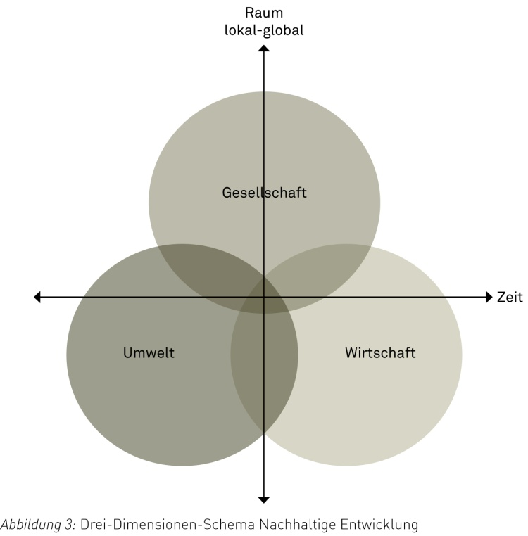
Bildung für nachhaltige Entwicklung
Elterninformation Lehrplan 21
Fächerübergreifende Themen unter der Leitidee Nachhaltiger Entwicklung:
Politik, Demokratie und Menschenrechte
Natürliche Umwelt und Ressourcen
Geschlechter und Gleichstellung
Gesundheit
Globale Entwicklung und Frieden
Kulturelle Identitäten und inter- kulturelle Verständigung
Wirtschaft und Konsum
In Fachbereichen und Modullehrplänen eingearbeitet!
Notes:
Nachhaltige Entwicklung ist eine Leitidee für die Entwicklung der menschlichen Gesellschaft.
Nachhaltige Entwicklung wird oft mit drei Kreisen für die Zieldimensionen Umwelt, Wirtschaft und Gesellschaft dargestellt, ergänzt mit den beiden Achsen Zeit (Vergangenheit Gegenwart Zukunft) und Raum (lokal global).
Damit kommt zum Ausdruck, dass
politische, ökonomische, ökologische, soziale und kulturelle Prozesse vernetzt sind;
das heutige Handeln Auswirkungen auf die Zukunft hat;
Wechselwirkungen bestehen zwischen lokalem und globalem Handeln.
Das Anliegen der nachhaltigen Entwicklung wurde in den Fachbereichs- und Modullehrplänen eingearbeitet.

Slide 10
Überfachliche Kompetenzen
Elterninformation Lehrplan 21
Personale Kompetenzen
Soziale Kompetenzen
Kooperationsfähigkeit
Konfliktfähigkeit
Umgang mit Vielfalt
Selbstreflexion
Selbstständigkeit
Eigenständigkeit
Methodische Kompetenzen
In Fachbereichen und Modullehrplänen eingearbeitet!
Sprachfähigkeit
Informationen nutzen
Aufgaben/Probleme lösen
Notes:
Überfachliche Kompetenzen sind für eine erfolgreiche Lebensbewältigung zentral.
Im Lehrplan 21 werden personale, soziale und methodische Kompetenzen unterschieden; sie sind auf den schulischen Kontext ausgerichtet.
Die einzelnen personalen, sozialen und methodischen Kompetenzen lassen sich nicht immer trennscharf voneinander abgrenzen, sondern überschneiden sich.
In den Fachbereichs- und Modullehrplänen werden in der Bearbeitung der überfachlichen Kompetenzen verschiedene Schwerpunkte gesetzt.
Diese Schwerpunkte werden in den einleitenden Kapiteln des jeweiligen Fachbereichs- und Modullehrplans dargestellt.
Sie werden in den Kompetenzaufbauten aufgegriffen und mit dem fachlichen Lernen verknüpft.
Im Kanton Nidwalden werden die überfachlichen Kompetenzen im Bereich Beurteilung als Arbeits- und Sozialverhalten auch sichtbar. (siehe Thema Beurteilung)

Slide 11
Struktur des Lehrplans 21 - Kompetenzaufbau über alle Schuljahre
Elterninformation Lehrplan 21
MA.1 Zahl und Variable
C Mathematisieren und Darstellen
Kompetenz
1. Die Schülerinnen und Schüler können Rechenwege darstellen, Querverweis beschreiben, austauschen und nachvollziehen. EZ
MA.1.C.1
 |  |  | Die Schülerinnen und Schüler …
1 |  | a | » können zeigen, wie sie zählen.
 |  | b | » können Summen darstellen und Darstellungen nachvollziehen (z.B. auf dem 20er-Feld oder auf dem Zahlenstrahl).
 |  | c | » können Rechenwege zu Additionen und Subtraktionen darstellen und nachvollziehen (z.B. 18 + 14 mit Hilfe des Rechenstrichs).
 |  | d | » erkennen in grafischen Modellen multiplikative Beziehungen, insbesondere Verdoppelungen und 1 · mehr bzw. 1 · weniger (z.B. 3 · 4 und 6 · 4 in einem Punktefeld als Verdoppelung).
2 |  | e | » können Rechenwege zu den Grundoperationen darstellen, austauschen und nachvollziehen (z.B. 80 + 5 + 5 + 5 + 5 = 80 + 4 · 5; 347 - 160 → 160 + 40 + 147 = 347).
 |  | f | » können Rechenwege zu Grundoperationen mit Dezimalzahlen darstellen, austauschen und nachvollziehen (z.B. 35.7 + 67.8 in mehrere Summanden zerlegen und auf dem Rechenstrich darstellen).
 |  | g | » können Summen, Differenzen und Produkte von Brüchen und von Dezimalzahlen mit geeigneten Modellen darstellen und beschreiben (z.B. Produkt: ⅓ von ¾ mit dem Rechteckmodell; Summe: ½ + ¼ mit dem Kreismodell).
3 |  | h | » können einzelne Überarbeitungsprozesse am Computer und auf Papier selbstständig ausführen, reflektieren und zielführende Strategien finden.
 |  | i | » können zwischen exakten und gerundeten Ergebnissen unterscheiden. » entscheiden situativ, mit gerundeten oder exakten Werten zu operieren (z.B. oder 1.41).
Grundanspruch
Orientierungspunkt
Notes:
Die Kompetenz beschreibt, was die Schülerinnen und Schüler können sollen. Die jeweiligen Formulierungen gelten für alle drei Zyklen.
Der Lehrplan 21 zeigt in den Kompetenzstufen (in diesem Beispiel: a - i) den Aufbau der Kompetenz über den Zeitraum der drei Zyklen auf.
Die grau hinterlegten Kompetenzstufen formulieren den Grundanspruch Dieser "Mindestanspruch" sollten alle Lernenden der Regelklassen bis am Ende des Zyklus erreichen.
Die Orientierungspunkte weisen auf die Mitte eines Zyklus, also auf das Ende der vierten und die Mitte der achten Klasse hin.

Slide 12
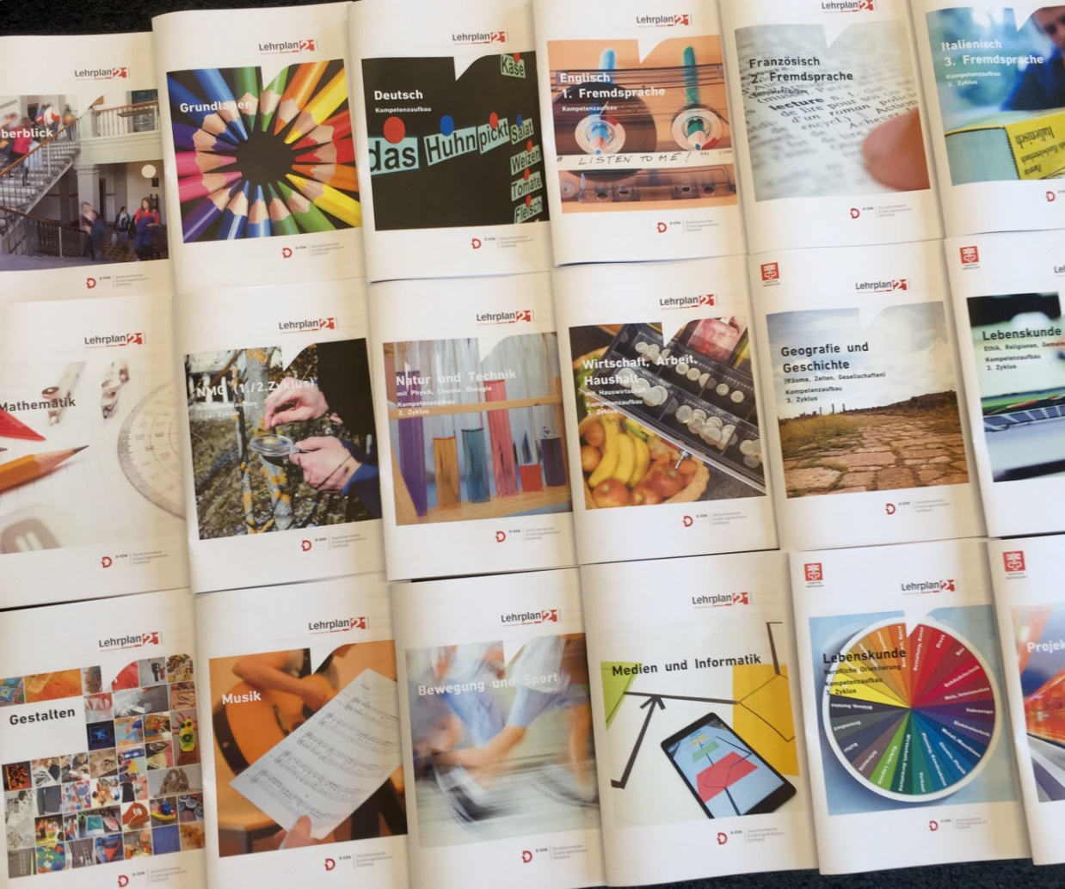
Was ist ein kompetenzorientierter Unterricht ?
Elterninformation Lehrplan 21

Slide 13
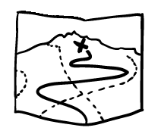
Kompetenzorientierter Unterricht - 8 Merkmale
Elterninformation Lehrplan 21
Authentische Anforderungs-situationen
Erfolgserlebnisse ermöglichen
Verknüpfung von Instruktion und Konstruktion
Transparente Erwartungen
Binnendifferen-zierung und Individualisierung
Kumulativer Kompetenzaufbau
Feedback von anderen
Erkenntnisse durch Reflexion
(vgl. Joller, Zutavern, Tettenborn, Ulrich, Zeiger, 2014, Leitartikel zum kompetenzorientierten Unterricht, PH Luzern)
Notes:
Hinweis:
Die Kompetenzorientierung steht im Vordergrund, indem die Lehrpersonen beim Unterrichten folgendes beachten:
Authentische Anforderungssituationen: So schaffen wir einen Bezug zu den Lebenswelten unserer Schülerinnen und Schüler. Unser Lernangebot orientiert sich an der Heterogenität der Lernenden.
Erfolgserlebnisse ermöglichen: So erleben Schülerinnen und Schüler bei uns auf verschiedenen Leistungsniveaus Erfolgserlebnisse. Bezugsnorm ist der Lehrplan 21.
Verknüpfung von Instruktion und Konstruktion: Mit diesen Aufgaben lösen wir Kommunikations- und Kooperationsprozesse aus. Schülerinnen und Schüler lernen durch Inputs (Instruktion) und durch die eigene Arbeit (Konstruktion)
Transparente Erwartungen: So zeigen wir den Lernenden, was wir von ihnen erwarten.
Binnendifferenzierung und Individualisierung: Unser Lernangebot nimmt Rücksicht auf die Vielfalt der Lernenden. Hierbei helfen auch die Kompetenzstufen des Lehrplan 21.
Kumulativer Kompetenzaufbau: So bauen wir auf Vorwissen auf. Der Lehrplan 21 zeigt mit dem Kompetenzaufbau, wo wir die Lernenden abholen können.
Feedback von andern: An unserer Schule pflegen wir folgende Formen des Feedbacks:
Erkenntnisse durch Reflexion: So leiten wir unsere Lernenden an, über sich selbst nachzudenken.

Slide 14
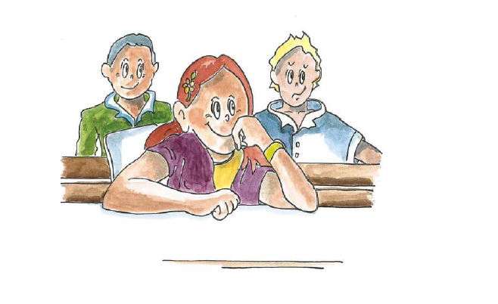
Welche Anpassungen gibt es für die Schüler?
Elterninformation Lehrplan 21
Kantonale Rahmenvorgaben: Stundentafel
Notes:
Der Lehrplan und die Stundentafel hängen voneinander ab.
Während der Lehrplan die Ziele für den Unterricht festlegt, beinhaltet die Stundentafel die Anzahl der Lektionen der verschiedenen Fächer.
Die wesentlichste Anpassung der Stundentafel 2017 besteht in der Ausdehnung des Unterrichts für die Schülerinnen und Schüler der Volksschule.
Mit dieser Aufstockung sollen die Lerninhalte nachhaltiger vermittelt werden.

Slide 15
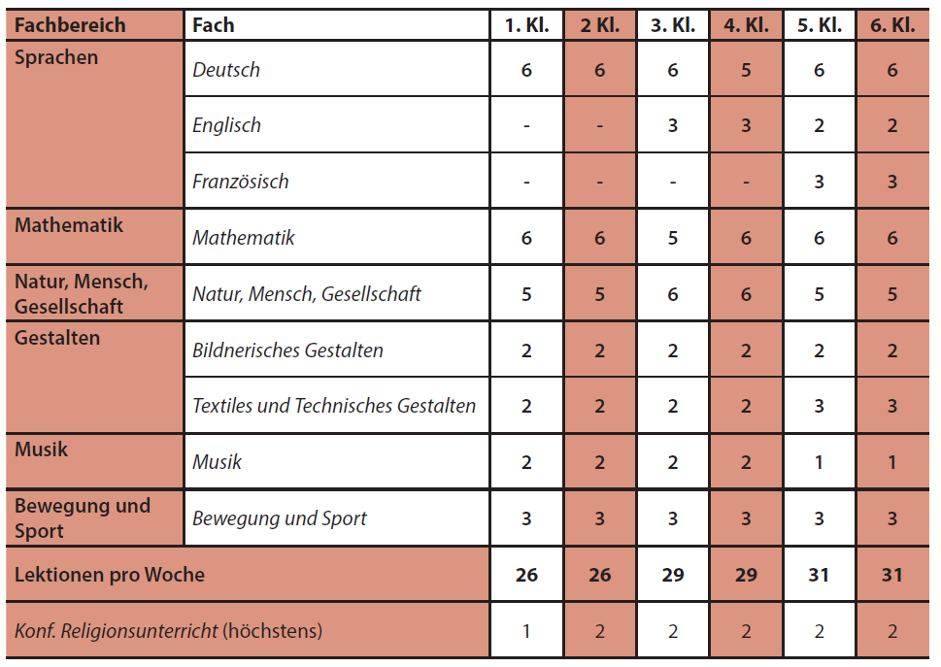
Stundentafel ab SJ 17/18 - Primarschule
Elterninformation Lehrplan 21
Notes:
Primarschule
Die wesentlichste Anpassung der Stundentafel 2017 besteht in der Ausdehnung des Unterrichts für die Schülerinnen und Schüler der Volksschule.
Mit dieser Aufstockung sollen die Lerninhalte nachhaltiger vermittelt werden.

Slide 16
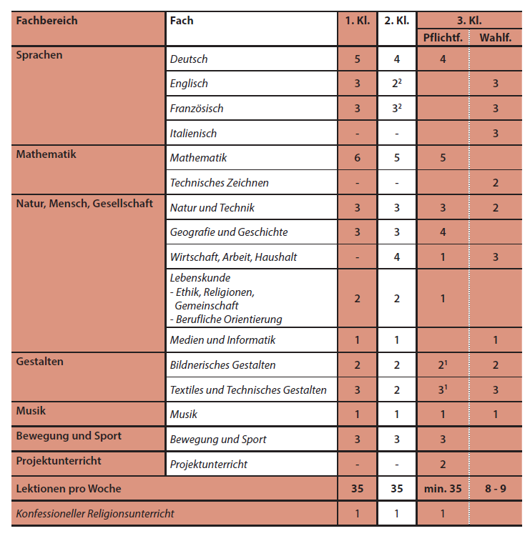
Stundentafel ab SJ 17/18 - Orientierungsschule
Elterninformation Lehrplan 21
Notes:
Orientierungsschule
Die wesentlichste Anpassung der Stundentafel 2017 besteht in der Ausdehnung des Unterrichts für die Schülerinnen und Schüler der Volksschule.
Mit dieser Aufstockung sollen die Lerninhalte nachhaltiger vermittelt werden.

Slide 17
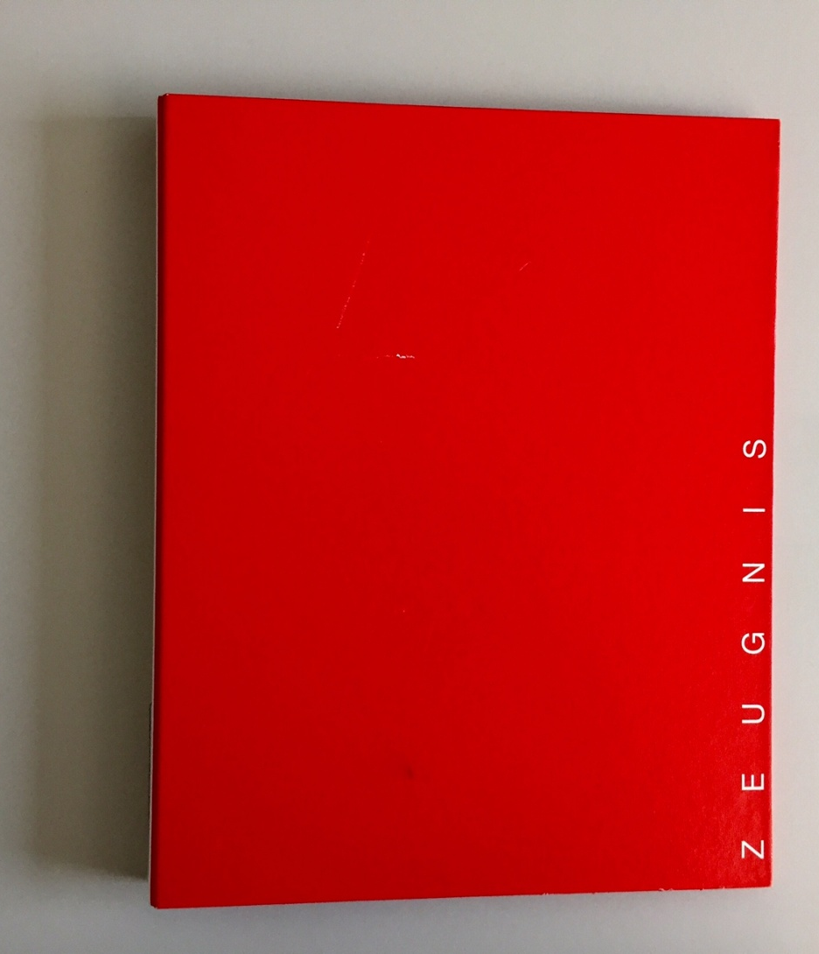
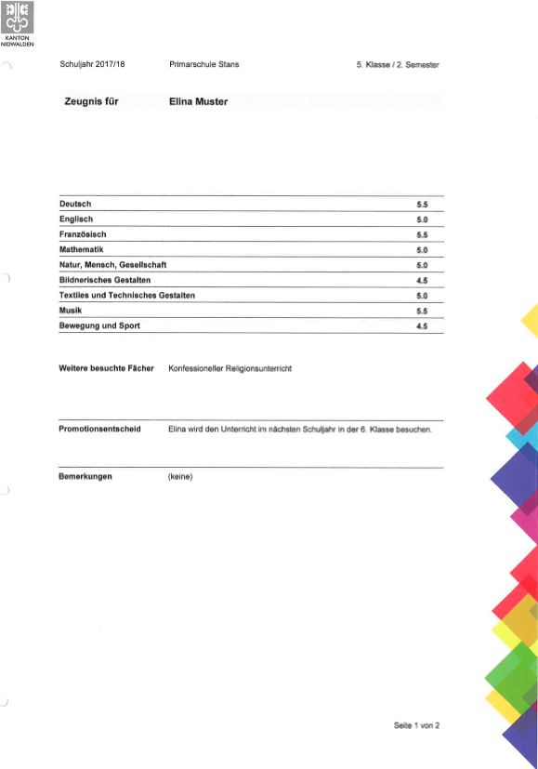
Kantonale Rahmenvorgaben: Beurteilung Zeugnis
Elterninformation Lehrplan 21
Notes:
Beurteilung: Zeugnis – Änderungen auf das SJ 2017/18
Zyklus 1 = 1. und 2. Klasse)
In der 1. und 2. Klasse wird nur noch ein Standortgespräch pro Schuljahr geführt.
Zyklus 2 = 3. bis 6. Klasse
Die einzelnen Kompetenzbereiche werden nicht mehr im Zeugnis aufgelistet.
Deutsch
nur noch eine Note, anstelle von D mündlich und D schriftlich
Schrift
Die Schriftnote entfällt.
Natur, Mensch, Gesellschaft
Anpassung: Nomenklatur anstelle von Mensch und Umwelt, inkl. Ethik und Religion
Zyklus 3 = 1. bis 3. ORS
Mathematik
nur noch eine Note, anstelle von Arithmetik /Algebra und Geometrie
Natur und Technik
Anpassung: Nomenklatur, statt Naturlehre
Wirtschaft, Arbeit Haushalt
Anpassung: Nomenklatur, statt Hauswirtschaft
Medien und Informatik
Anpassung: Nomenklatur, statt Informatik (ohne Tastaturschreiben)
Projektunterricht
neues Fach Projektunterricht in der 3. ORS
Abschlussarbeit - Projektunterricht
Beurteilung der Abschlussarbeit in der 3. ORS im 2. Semester
Ethik, Religionen, Gemeinschaft
das neue Fach ERG ist in der Lebenskunde integriert und wird nicht beurteilt

Slide 18
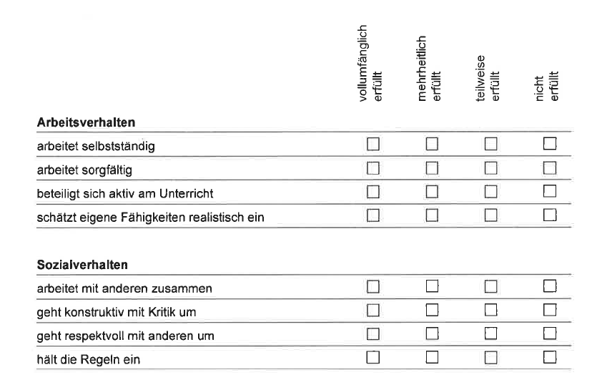
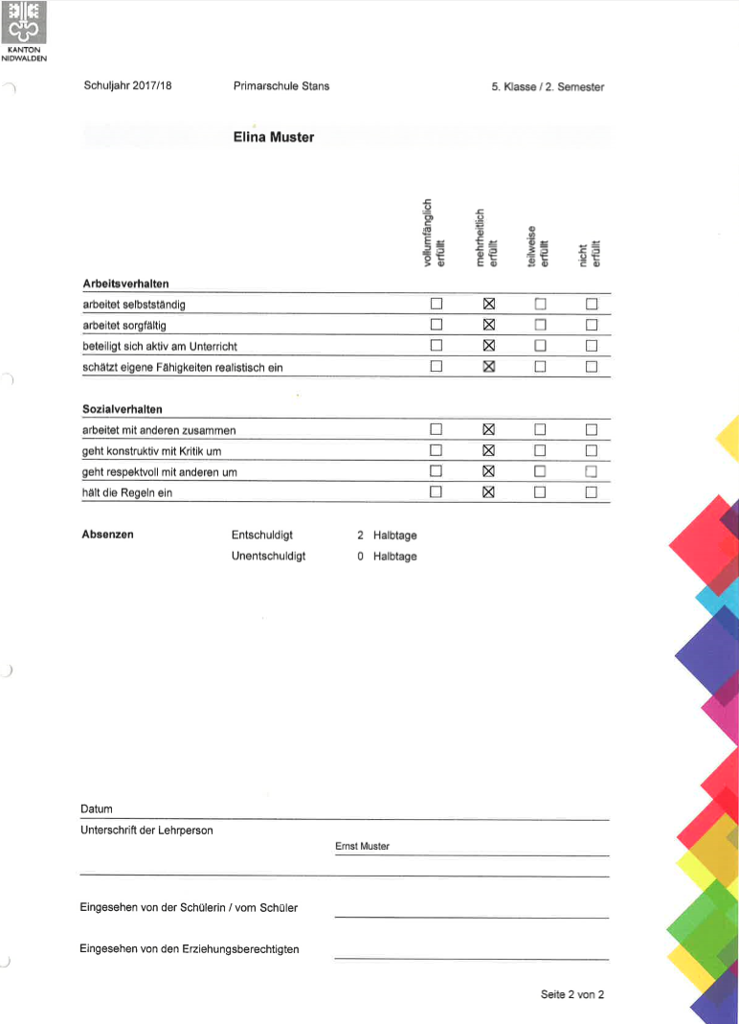
Beurteilung: Zeugnis (Arbeits- und Sozialverhalten)
Elterninformation Lehrplan 21
Notes:
Arbeits- und Sozialverhalten
Beurteilung im Zyklus 2 und 3 bleibt (Folie) mit der Norm „mehrheitlich erfüllt“

Slide 19
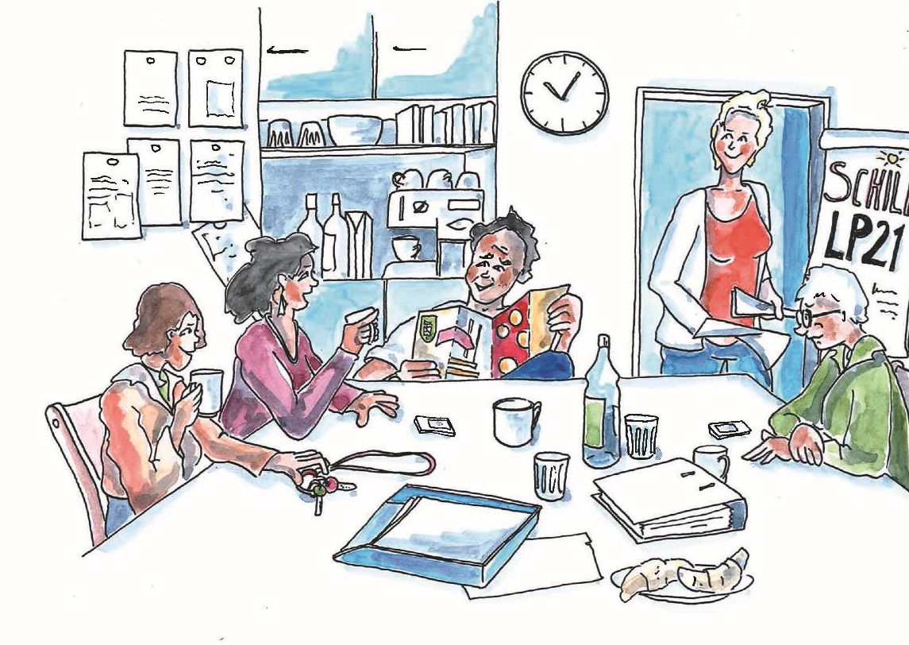
Wie werden die Lehrpersonen vorbereitet?
Elterninformation Lehrplan 21

Slide 20
Ziele der Einführung
Elterninformation Lehrplan 21
Inhalte, Ziele und Aufbau überblicken
In Unterrichtsplanung einsetzen
Unterricht zunehmend kompetenzorientiert gestalten
Notes:
Die Einführung des Lehrplans 21 im Kanton Nidwalden orientiert sich an folgenden 3 Zielen:
Inhalte, Ziele und Aufbau des LP 21 überblicken (Kick-off / SCHWILW / Grundkurs)
Lehrplan 21 in der Unterrichtsplanung einsetzen (Grundkurs)
den Unterricht zunehmend kompetenzorientiert gestalten (Vertiefungskurse)

Slide 21
Einführungsprozess Lehrplan 21
Elterninformation Lehrplan 21
Notes:
Abbildung: Gesamtüberblick vom Einführungsprozess Lehrplan 21 Kt. Nidwalden.
Kick-off (durchgeführt in allen Gemeinden)
SCHILW (durchgeführt in allen Gemeinden)
Fach und zyklusspezifischer Grundkurs in einem Fach (ab SJ 2017/18 )
Reflexion-SCHILW (Frühling/Sommer 2018)
Ergänzende Fachweiterbildungen (ab SJ 2016/17)
Vertiefungskurse (ab 2018/19… )

Slide 22
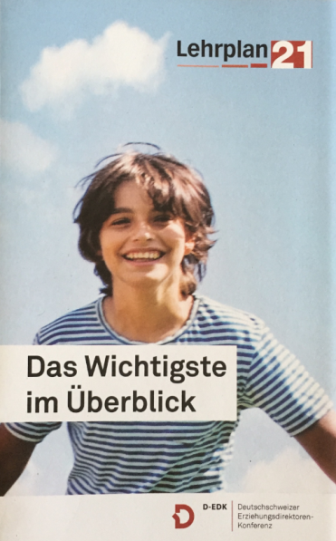
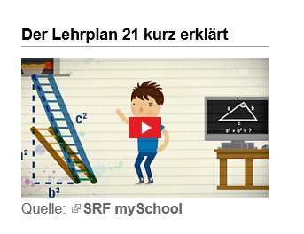
Dokumente und Unterlagen
Elterninformation Lehrplan 21
Notes:
Film: LP 21 von SRF My School (https://www.srf.ch/play/tv/srf-myschool/video/lehrplan-21-einfach-erklaert?id=ef9ab406-4b4a-46e4-93d2-d3efa21fdc8a)

Slide 23
Quelle: Bilder bei Folien 3, 14, 19: Schule Eichberg, SG

